Slide 1



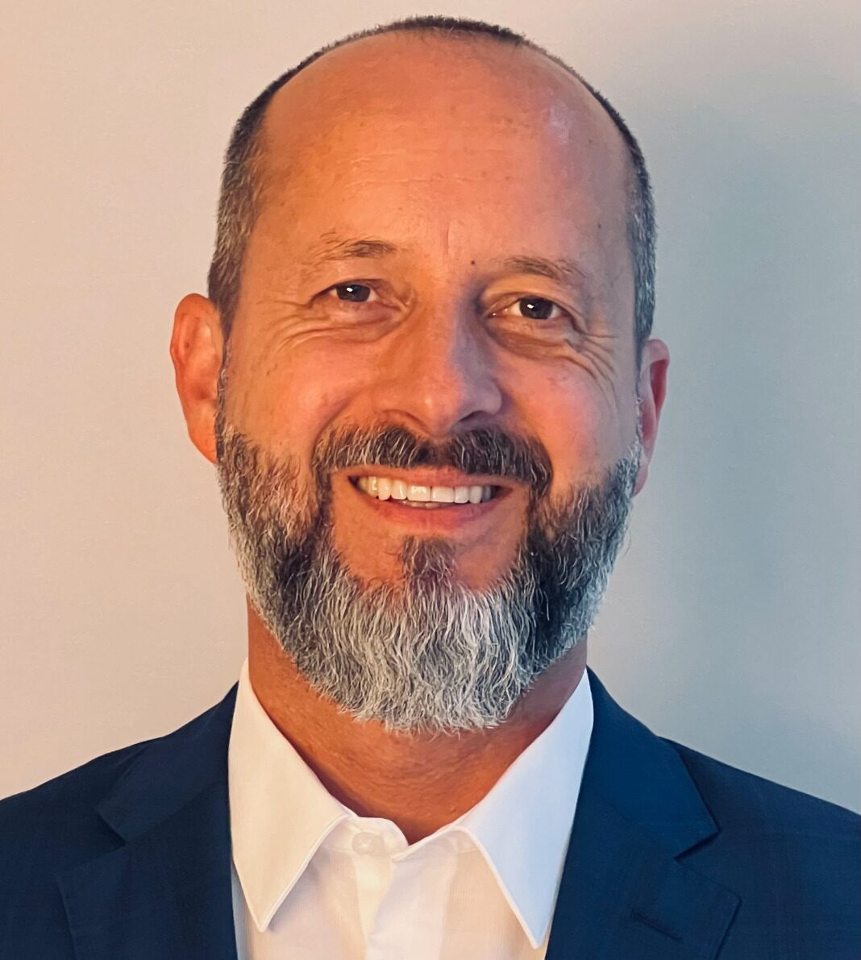


caso de sucesso
Adriano Bortoli
CEO e cofundador da Roberty Automation
O maior case
de transformação
digital no Brasil
Renato Rossi
Diretor de Vendas e Alianças na Lecom

Slide 2

RPA
IA
Simples. Ágil. Intuitivo.

Slide 3

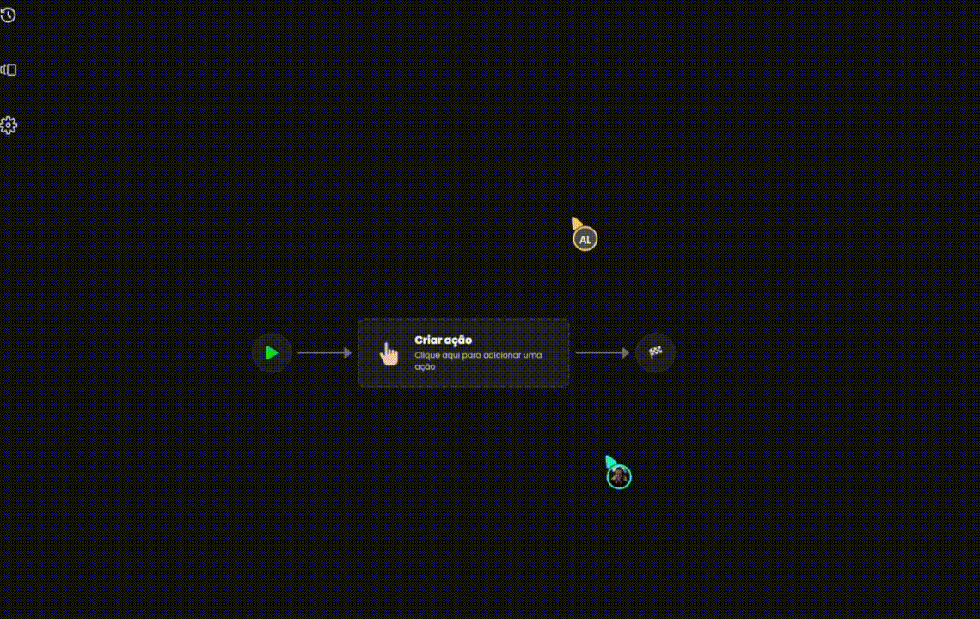
Intuitivo para toda a equipe
Plataforma
Low-code
Plataforma low-code, onde qualquer equipe, de qualquer área, pode construir e ajustar automações em minutos, liberando a TI para tarefas de maior valor.

Slide 4
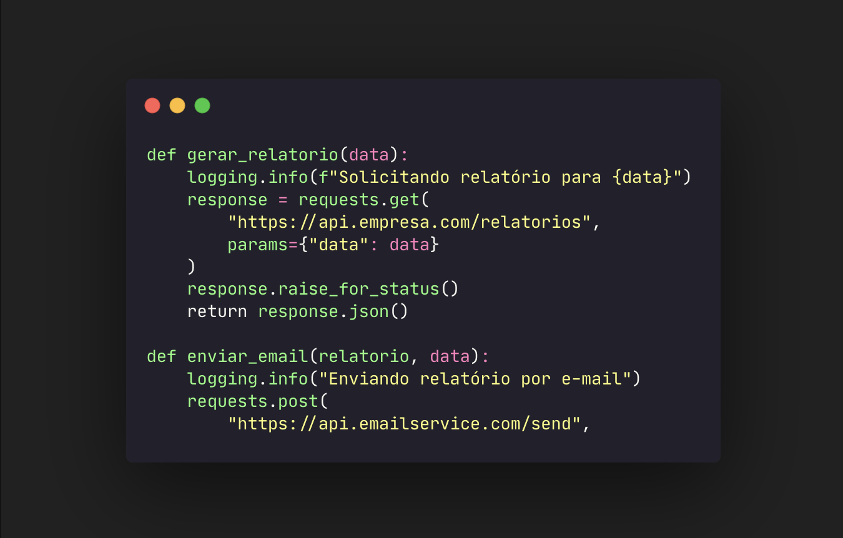
Flexibilidade para desenvolvedores
Plataforma
Full-code
Ambiente para desenvolvedores, com suporte a linguagens como Python e Node.js, permitindo a criação de automações complexas e integrações personalizadas.

Slide 5







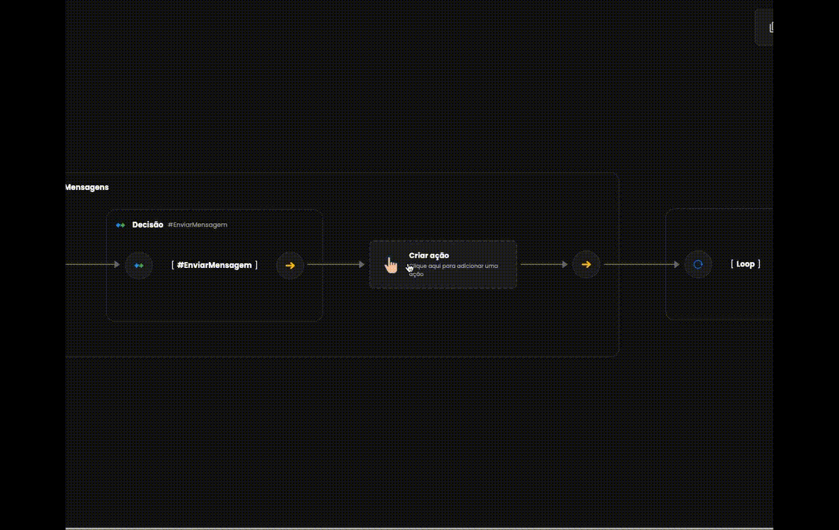







Crie fluxos com integrações e APIs
Integração
completa de
sistemas
Com mais de 500 integrações, o Roberty conecta com qualquer sistema, do SAP ao WhatsApp.

Slide 6
















Marcas líderes que utilizam nossa plataforma
Maior força global para a paz, segurança e desenvolvimento
Marca brasileira líder em eletroportáteis
Líder na produção de biocombustível
+ 155 milhões de usuários. O Portal mais acessado do mundo, na categoria Governo
Líder de mercado em consultoria de tecnologia
e engenharia.
Distribuidora de medicamentos com mais de 30 anos de experiência no mercado
Número 1 na indústria farmacêutica no Brasil
Maior empresa brasileira no mercado do mundo animal
Uma das principais empresas do setor atacadista distribuidor
Líder mundial no segmento de pneus com presença em 170 países
Maior rede de hotéis
de luxo e alto padrão do
Brasil
Grande empresa de transporte e logística do país
Grande grupo empresarial com foco em abastecimento,
conveniência e serviços
Maior organização religiosa do país
Maior sistema cooperativista de saúde do mundo
Notes:
Além disso, temos o privilégio de nos considerar parceiros de empresas líderes que, graças à nossa plataforma, veem não só uma redução significativa em custos e retrabalhos, mas também um aumento notável na produtividade e no foco estratégico.

Slide 7


A Hiperautomação que você precisa, em um só lugar!
+
BPM
ECM
RPA
IA
Low-code

Slide 8








Grupo
Número de clientes
Países presentes
Unimos forças
para ganhar escala
no mercado de hiperautomação
+12.800
20
nacionais e internacionais
Parceiros
Colaboradores
+150
+400

Slide 9

caso de sucesso
O maior case
de transformação
digital no Brasil
Renato Rossi
Diretor de Vendas
e Alianças

Slide 10

Um governo preso ao papel
Serviços presenciais, exigindo deslocamentos constantes.
Processos lentos e sem transparência.
Falta de integração entre sistemas governamentais.
Custos elevados com infraestrutura física.
44º

Slide 11
2º
Segundo país do mundo com a mais alta maturidade em governo digital.
Países com maturidade
em governo
digital
44º

Slide 12
O cenário antes do gov.br
Burocracia Excessiva
Baixa Digitalização
Processos longos e presenciais exigiam deslocamentos e diversos documentos físicos, dificultando o acesso a serviços básicos.
Em 2017, apenas 30% dos serviços públicos federais estavam disponíveis em canais digitais.

Slide 13






O projeto em três pilares
Estratégia
Produto
Comunidade
Transformar um governo analógico em digital, com clareza nos objetivos e metas.
Criar uma plataforma unificada onde o cidadão pudesse acessar todos os serviços de forma simples e eficiente.
Reunir mais de 7.000 servidores públicos de 200 órgãos para trabalhar em uma visão unificada de transformação digital.

Slide 14

"A Lecom foi muito parceira nesse processo. O Gov.br é um dos maiores cases globais de BPMS aplicado ao setor público. A postura, a seriedade e a capacidade técnica da empresa foram diferenciais essenciais."
Luis Felipe Monteiro
Ex-Secretário de Governo Digital

Slide 15



Com mais de 2 mil processos digitalizados e impressionantes 135 mil solicitações processadas diariamente, o Gov.br se consolida como o segundo portal governamental mais acessado do mundo, liderando a transformação digital no setor público.
caso de sucesso

Slide 16
O maior case de
transformação digital no Brasil
38 Bi
Impacto Econômico Nacional
Brasileiros que usam serviços digitais
1,4 Bi
Poupados anualmente em deslocamentos e burocracia.
De 2 mi para 150 mi
149 Mi
horas economizadas por ano
+80
órgãos públicos atendidos

Slide 17
Com mais de 2 mil processos digitalizados
135 mil solicitações processadas diariamente

Slide 18

Certificado de Direito à Assistência Médica
Antes do govbr
Com IA+RPA
500 solicitações
0,91%
Taxa de erro
30k solicitações
Gargalo Interno
conferência manualmente milhares de documentos
Com mais de 2 mil processos digitalizados
135 mil solicitações processadas diariamente

Slide 19
Certificado de Direito à Assistência Médica
Preenchimento das informações pelo cidadão.
Leitura e interpretação dos documentos e verificação automática.
Informações disponíveis para o cidadão em poucos segundos.

Slide 20
Onde há processo, há espaço para inteligência.

Slide 21

Sua empresa continuará competitiva sem Hiperautomação?

Slide 22

RPA
IA
Simples. Ágil. Intuitiva.
Liberte-se da rotina de tarefas manuais e repetitivas
Construa fluxos de trabalho automatizados e inteligentes de forma simples e intuitiva, sem a necessidade de contratar equipes de programadores.
PLATAFORMA 100% NACIONAL

Slide 23
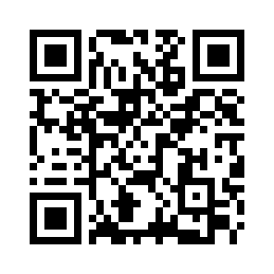
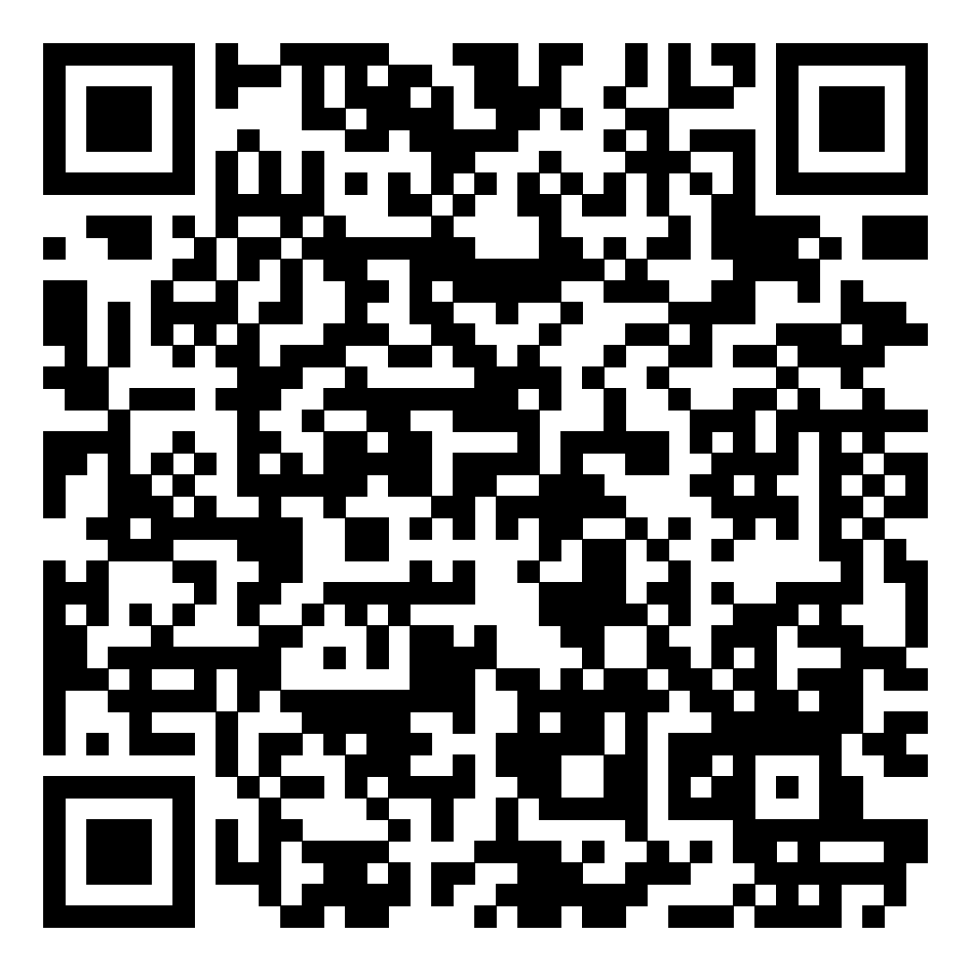
X
Adriano Bortoli
CEO
adriano@roberty.app
(14) 99884-1214
Renato Rossi
Diretor de Vendas
e Alianças na Lecom

